Slide 1
Présentation de la plate-forme web Ma grossesse
par Julie Hallé, répondante régionale pour les programmes SIPPE, Olo
et Avis de grossesse
2023-01-17

Slide 2
Quelques constats
Au Québec, près de 25% des femmes enceintes n’ont pas de suivi obstétrical pendant le premier trimestre de leur grossesse.
Certaines caractéristiques y sont associées :
âge de la mère (principalement les femmes les plus jeunes et les plus âgées);
défavorisation sociale;
immigration récente;
première grossesse.

Slide 3
But ultime de l’avis de grossesse
S’inscrit comme orientation de la Politique de périnatalité 2008-2018 et l’une des recommandations du Rapport de la Commission spéciale sur les droits des enfants et de la protection de la jeunesse (mai 2021).
Permet d’identifier les femmes enceintes de façon précoce pour offrir services dont elles ont besoin et ainsi réduire :
Complications associées à problèmes de santé physique ou mentale chez les femmes enceintes;
Exposition à facteurs de risque pendant la grossesse;
Malformations congénitales et maladies génétiques du bébé;
Transmission mère-enfant d’infections, telles que VIH ou hépatite B;
Retard de croissance intra-utérin;
Prématurité.

Slide 4
But ultime de l’avis de grossesse
Permet aussi de leur offrir services et accompagnement dont elles ont besoin pour profiter pleinement de leur grossesse.
Femmes enceintes vivant en contexte de pauvreté sont admissibles au suivi Olo;
Femmes enceintes et familles qui vivent en contexte de vulnérabilité sont également admissibles aux Services intégrés en périnatalité et pour la petite enfance (SIPPE).
Il est important de rejoindre ces femmes pour leur offrir ces services le plus tôt possible pendant la grossesse.

Slide 5
Le suivi Olo en quelques mots…
Soutient familles pendant 1000 premiers jours de vie de bébé, de la grossesse aux deux ans de l’enfant.
Permet à la femme enceinte à faible revenu d’obtenir gratuitement des aliments essentiels (œufs, lait, légumes surgelés), des multivitamines prénatales (à compter de la 12e semaine de grossesse), une intervention nutritionnelle et un accompagnement à l’acquisition et au maintien de saines habitudes alimentaires.
Nouveau cadre de référence Olo 2022 propose évaluation nutritionnelle par nutritionniste et suivi nutritionnel et saine alimentation par intervenante pivot.
Pour plus d’informations :
https://fondationolo.ca/

Slide 6
Le suivi des SIPPE en quelques mots…
Pour donner un coup de pouce aux parents pendant la grossesse, à l’arrivée du bébé et jusqu’à son entrée à l’école.
Critères d’admissibilité : Femme enceinte ( > 12 sem.) ou avec enfant de moins de 1 an, sous le seuil de faible revenu et avec au moins un facteur de risque : sous-scolarisation ou isolement social.
Plusieurs services aux parents :
Soutien aux pratiques parentales positives et à la qualité des soins prodigués à l’enfant, activités parent-enfant qui visent à favoriser le développement optimal de l’enfant;
Soutien à l’adoption de saines habitudes de vie (alimentation, allaitement, cessation tabagique, activité physique, consommation d’alcool et de drogues, etc.)
Informations pertinentes sur relations de couple, et vie de parent;
Rencontres de groupe enrichissantes avec d’autres parents pour échanger, discuter et partager.

Slide 7
Quelques faits
Seulement 64 % des femmes enceintes éligibles à l’intervention nutritionnelle Olo ont reçu ces services en 2019-2020.
Actuellement, l’intervention du programme SIPPE auprès des familles éligibles débute autour de la 20^{ième} semaine de grossesse alors qu’il est recommandé de débuter l’intervention dès la 12^{ième} semaine de grossesse.

Slide 8
Objectifs spécifiques du service Ma grossesse
Identifier les femmes enceintes le plus tôt possible au cours de leur grossesse afin de mieux cibler leurs besoins et leur offrir les services appropriés :
un suivi obstétrical dès le 1er trimestre;
des services universels en périnatalité (ex.: rencontres prénatales, préparation à l’allaitement);
des services destinés aux clientèles en contexte de vulnérabilité (ex. : services intégrés en périnatalité et pour la petite enfance, suivi Olo);
des services permettant de répondre à des besoins spécifiques (ex. : cessation tabagique, consommation d’alcool).

Slide 9
Modalités
Le formulaire Ma grossesse est hébergé dans une plate-forme web et est disponible à la population du Québec (https://www.quebec.ca/famille-et-soutien-aux-personnes/grossesse-et-parentalite/service-ma-grossesse).
Il peut être complété par la femme enceinte dès la nouvelle de la grossesse.
Au besoin, un professionnel de la santé peut remplir le formulaire pour la femme enceinte ou l’accompagner à le faire.
L’intervenante Ma grossesse du CI(U)SSS reçoit le formulaire rempli. Au besoin, elle contacte la femme enceinte pour compléter l’identification de ses besoins.
La femme enceinte est dirigée vers les ressources appropriées.

Slide 10
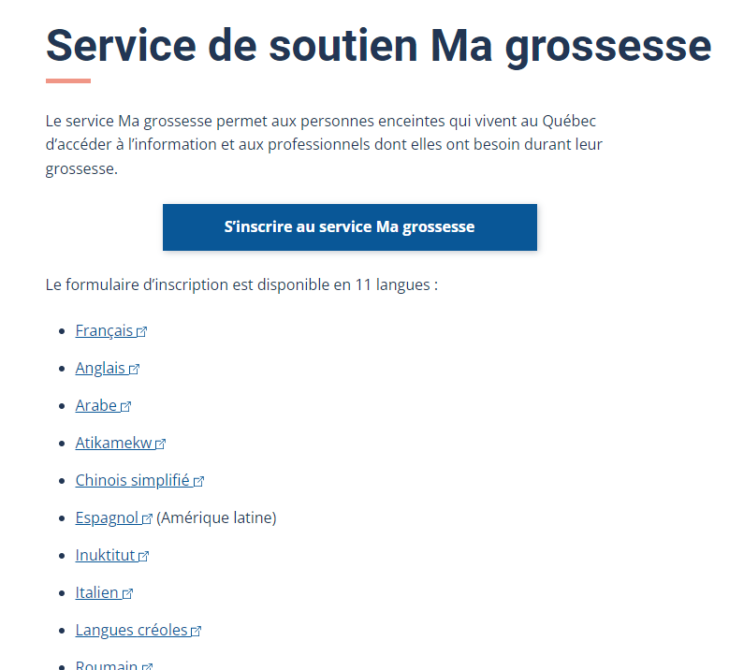

Slide 11
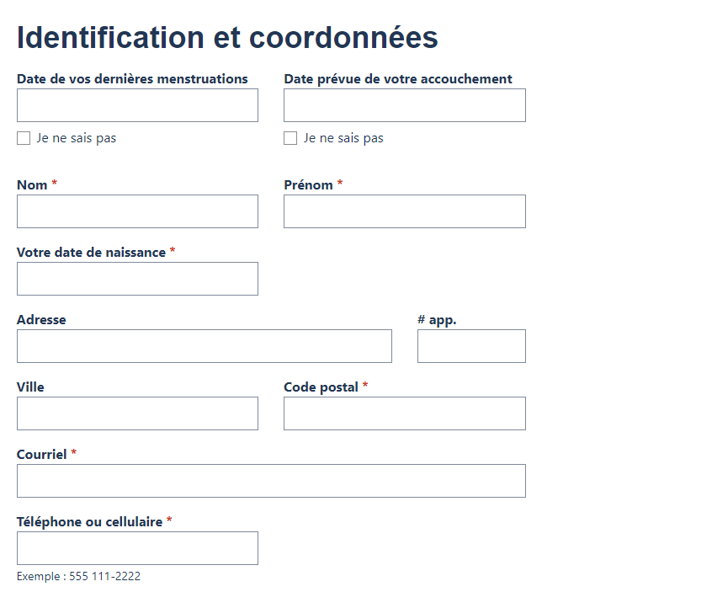

Slide 12
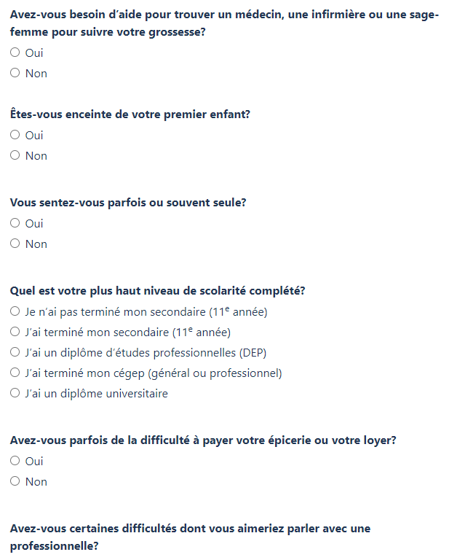

Slide 13
Soutien souhaité des pharmacies
Affichette de tablette à apposer près des tests et des vitamines de grossesse visant à promouvoir l’inscription au Service Ma Grossesse.
L’affichette est destinée exclusivement aux pharmacies du Québec.
Notes:
Le soutien souhaité des pharmacies est le suivant :
Participer à la publicité de l’avis de grossesse en apposant des affichettes de tablette visant à promouvoir l’inscription au Service Ma Grossesse près des tests de grossesse et des vitamines de grossesse.
Cette affichette est destinée exclusivement aux pharmacies du Québec.
La pharmacie est souvent un des premiers endroits où la femme enceinte se rend, et l’idée est donc qu’elle puisse voir la publicité de l’avis de grossesse alors qu’elle se procure un test de grossesse ou des vitamines de grossesse et qu’elle utilise le code QR avec son téléphone cellulaire pour s’y inscrire directement. Il se pourrait que la femme enceinte ait besoin d’aide pour compléter le formulaire, et en ce sens il pourrait être aidant de sensibiliser également le soutien technique en pharmacie afin d’aider au besoin la femme enceinte à compléter son avis de grossesse.

Slide 14
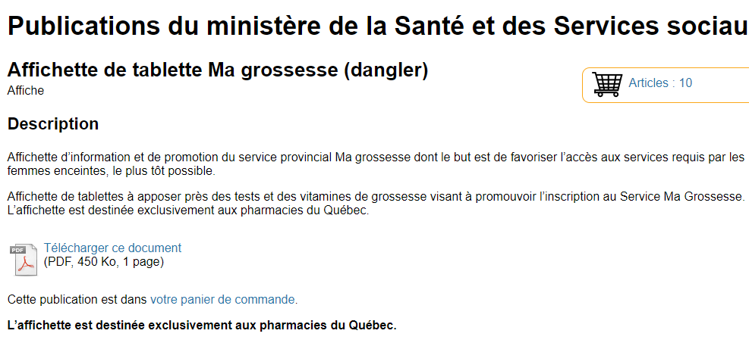
Soutien souhaité des pharmacies
Pour commander les affichettes : https://publications.msss.gouv.qc.ca/msss/document-003455/

Slide 15
Soutien souhaité des pharmacies
Une affiche d’information et de promotion du service provincial Ma grossesse est également disponible.
Pour commander les affiches :
https://publications.msss.gouv.qc.ca/msss/document-003330/
Notes:
Une affiche d’information et de promotion du service provincial Ma grossesse est également disponible.

Slide 16
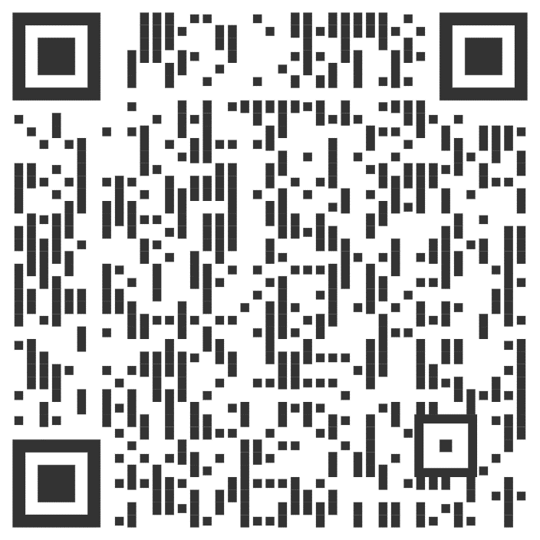
Soutien souhaité des pharmacies
Un espace est alloué sur l’affiche pour indiquer les coordonnées du CLSC ou y ajouter un code QR menant à la plate-forme Ma grossesse.
Code QR pour la Montérégie :
Notes:
Une affiche d’information et de promotion du service provincial Ma grossesse est également disponible.
La reproduction intégrale des affiches fournies sur le site du MSSS est autorisée, sans modification ni altération (des contenus, des couleurs et des polices de caractères). Un espace est alloué sur l’affiche pour indiquer les coordonnées du CLSC ou y ajouter un code QR menant à la plate-forme web Ma grossesse.

Slide 17
Merci de votre collaboration !
Pour permettre aux futures mamans et à leur famille d’être bien entourées pour l’arrivée de leur bébé.
Pour toutes questions :
Julie Hallé,
répondante régionale Avis de grossesse
Julie.halle.cisssmc16@ssss.gouv.qc.ca
Notes:
Avez-vous des questions / commentaires ? Besoins de soutien ?

